Slide 1
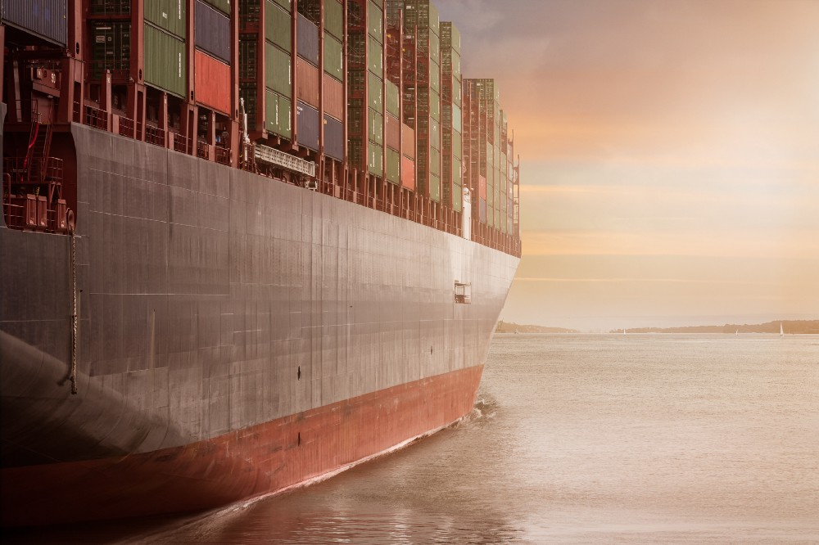
containers
João Paulo Melo – março 2019
http://about.me/sanguedemonstro

Slide 2
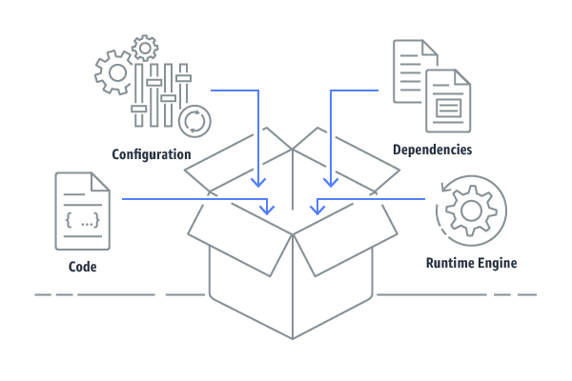
o que é container?

Slide 3
container x virtual machine

Slide 4
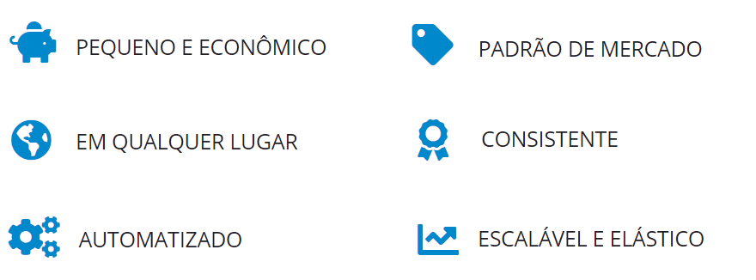
por que container?

Slide 5
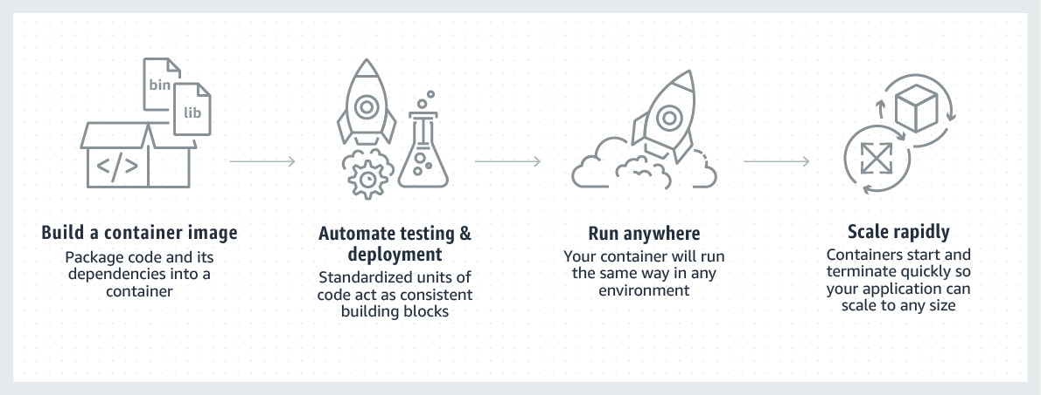
como funciona?

Slide 6
demonstração 01
montar imagem, na origem
testar imagem
publicar imagem

Slide 7
alguns conceitos
image
dockerfile
container
docker hub

Slide 8
demonstração 02
baixar imagem, no destino
criar serviço

Slide 9
alguns conceitos
service
replicas
swarm

Slide 10
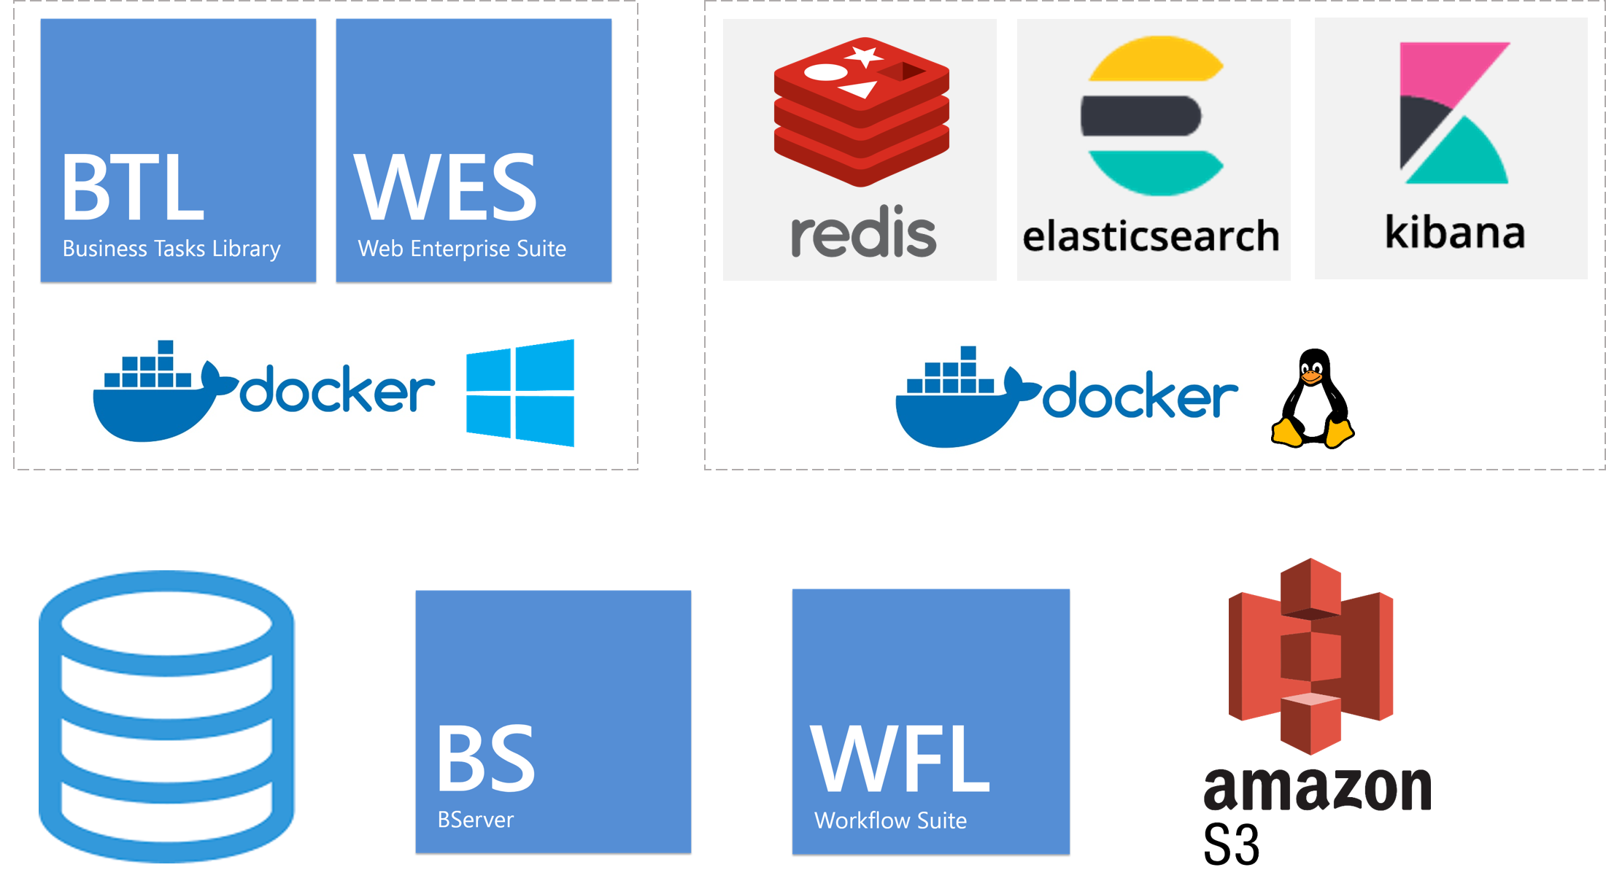

Slide 11
demonstração 03
explorar o portainer
testar a aplicação

Slide 12
alguns conceitos
swarm cluster
stack
docker-compose.yml

Slide 13
com container todos ganham
sou user
sou infra
sou suporte
sou vendas
sou o sponsor

Slide 14

somos dev!

Slide 15
relembrando a jornada dos nossos sistemas
isolar regra de negócio da regra de interface (preservando o investimento)
construir fachada de APIs, transformando produto em plataforma
construir interfaces web com o apoio do WES (wes 2006 está deprecated)
adequar para container: ser stateless + gerar imagens Docker
(o código Delphi vem junto, não precisa converter)

Slide 16
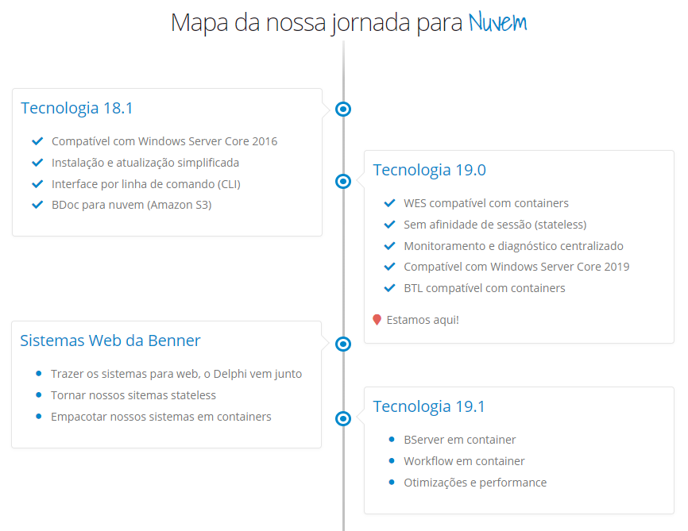

Slide 17
dev.benner.com.br
youtube benner tecnologia (subscribe!)

Slide 18
obrigado!
joao.melo@benner.com.br
@sanguedemonstro
about.me/sanguedemonstro
www.linkedin.com/in/sanguedemonstro

